Slide 1
Operační systém, software
Digitální a mediální gramotnost
Notes:
Svět bez inernetu. Jaký by byl?

Slide 2
Proč potřebujeme operační systém
Počítač = hardware + software
Hardware sám o sobě nefunguje
Operační systém
spojuje hardware a software
umožňuje práci uživatele
Bez operačního systému je počítač nepoužitelný

Slide 3
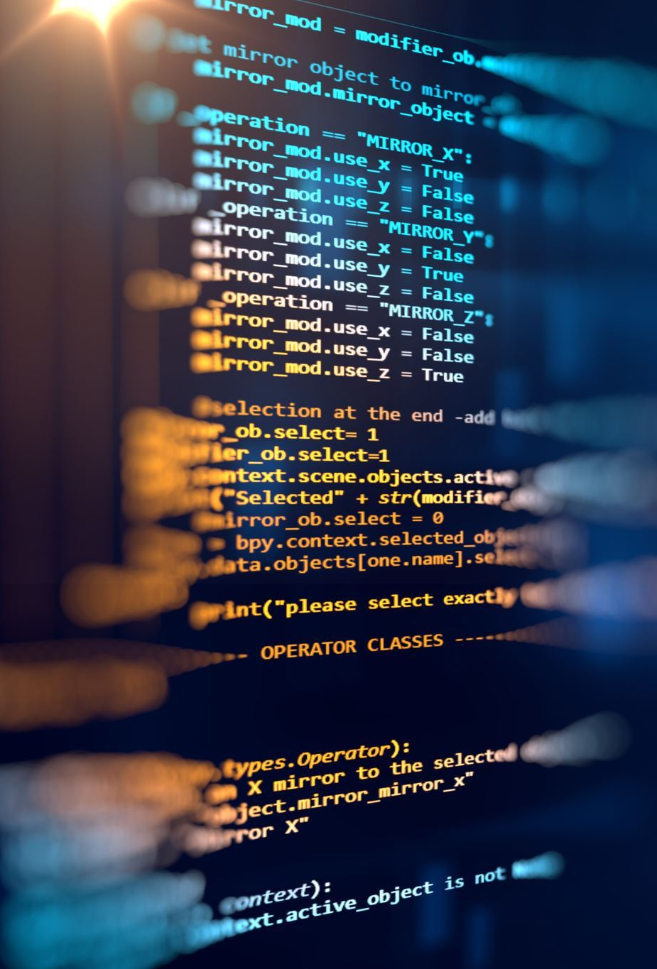
Základní rozdělení softwaru
Systémový software
Operační systém
Ovladače
Aplikační software
Prohlížeče
Textové editory
Hry
Uveďte příklad systémového a aplikačního software.

Slide 4
Operační systém (OS)
= základní systémový software
OS se spouští po zapnutí počítače
Běží po celou dobu práce
Všechny programy komunikují přes OS
OS rozhoduje o využití prostředků
Operační systém zajišťuje:
správu procesů
správu paměti - přerozdělování RAM
správu souborů
správu zařízení
uživatelské rozhraní

Slide 5
Typy operačních systémů
Grafické
Plná podpora pro ovládací prvky
Snazší pro používání
Okna aplikací
Terminálové (CLI)
Systém je ovládán pomocí příkazové řádky
Podpora pouze textového režimu
Desktopové
Windows, Ubuntu, MacOS
Serverové
Windows server, CentOS, Ubuntu Server
Mobilní
iOS, Android, Windows phone
Vestavěné
Routery, lednice, termostaty, ...

Slide 6
Windows
Firmware: BIOS / UEFI
Jádro: hybridní
Souborový systém: NTFS, exFAT, FAT32
GUI: klasické okna, ikony, Start menu
Specifika:
nejrozšířenější na desktopu
kompatibilita s většinou aplikací

Slide 7
Linux
Firmware: BIOS / UEFI (bootloader GRUB)
Jádro: monolitické, modulární
Souborový systém: ext4, Btrfs, XFS, podpora FAT/NTFS
GUI: GNOME, KDE, XFCE, terminál
Specifika:
open-source a zdarma
vysoká přizpůsobitelnost
využívá se na serverech, počítačích i vestavěných systémech

Slide 8
macOS
Firmware: UEFI (Apple EFI)
Jádro: hybridní (XNU)
Souborový systém: APFS
GUI: Aqua, jednoduché a vizuálně jednotné
Specifika:
optimalizace pro Apple hardware
bezpečnostní prvky, stabilní prostředí
používá se hlavně na Apple počítačích

